Slide 1
阿里云数据资源平台
低侵入监控系统的设计与实现
答辩人：陈鹏克
导师：葛季栋 副教授
南京大学软件学院
Notes:
各位老师，各位同学，大家好，我是陈鹏克，今天我论文答辩的题目是阿里云数据资源平台低侵入监控系统的设计与实现。我将从项目背景、应用场景、需求分析、设计与实现等角度展开说明。

Slide 2
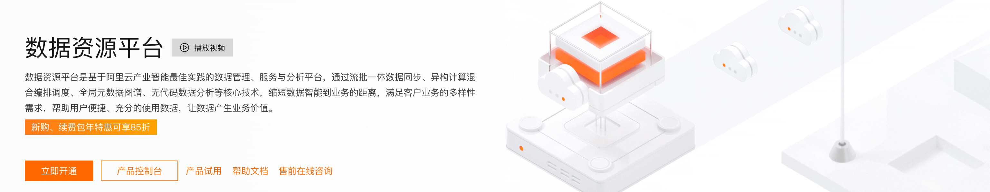
项目背景
阿里云集团的DataQ 数据资源平台面临如下挑战：
在应用监控层级，各服务逻辑交错，端到端观测复杂度大，目前存在侵入性和问题溯源的困难
在系统监控层级，目前采集的指标相对单一，扩展性不强，需要增加更多维度和更深入的观测
缺乏数据汇总和数据整合，没有直观界面进行观察，往往需要多种方法进行数据查询
现有系统的开发流程和集成策略较固定，应用功能和运维观测应尽可能解耦
因此，本项目旨在设计并实现一套低侵入式监控系统，以提高开发效率并及时定位和解决故障。
Notes:
随着云计算技术的日益成熟与普及，越来越多的大规模、多样化系统在云原生环境中得到部署和应用，而监控这些系统的挑战也随之增加。

Slide 3
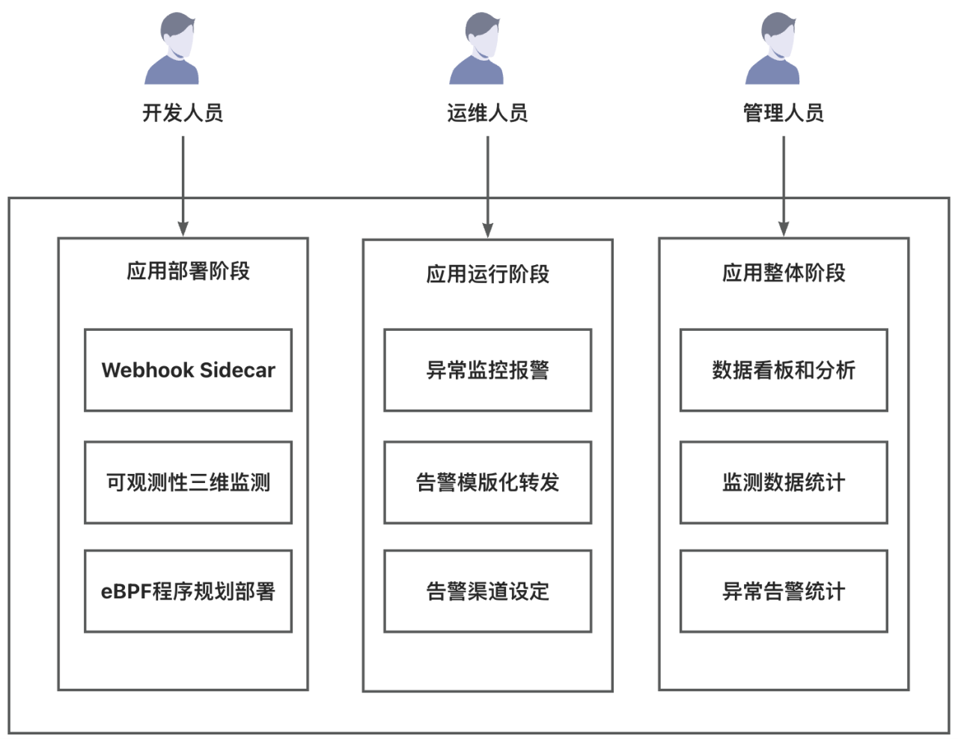
应用场景
本文系统主要提供四个应用场景。
针对应用开发，在持续集成部署流程中，提供了应用监控模块，使得开发人员能够针对其应用实现个性化的监控策略。
针对环境节点，为开发人员设计了eBPF 监控程序自定义的 eBPF Operator 模块，使其能够高效地部署和管理 eBPF Sentinel。
针对管理人员，构建可视化平台，提供了监控数据看板和查询分析模块，使他们能够高效地访问和分析数据。
针对运维人员，提供了告警设定和转发模块，支持自定义关键词转发指定渠道，以便于对系统状态进行实时监控和预警。
Notes:
由此展开，本文的系统提供了如下四个应用场景。针对应用开发，在持续集成部署流程中，提供了应用监控模块，使得开发人员能够针对其应用实现个性化的监控策略。针对云原生环境中的节点，为开发人员设计了eBPF Operator，自定义创建eBPF监控程序采集系统数据。同时，该系统构建可视化平台，提供了监控数据看板和查询分析模块，能够高效地访问和分析数据。针对运维人员，提供了告警设定和转发模块，支持自定义关键词转发指定渠道，以便于对系统状态进行实时监控和预警。

Slide 4
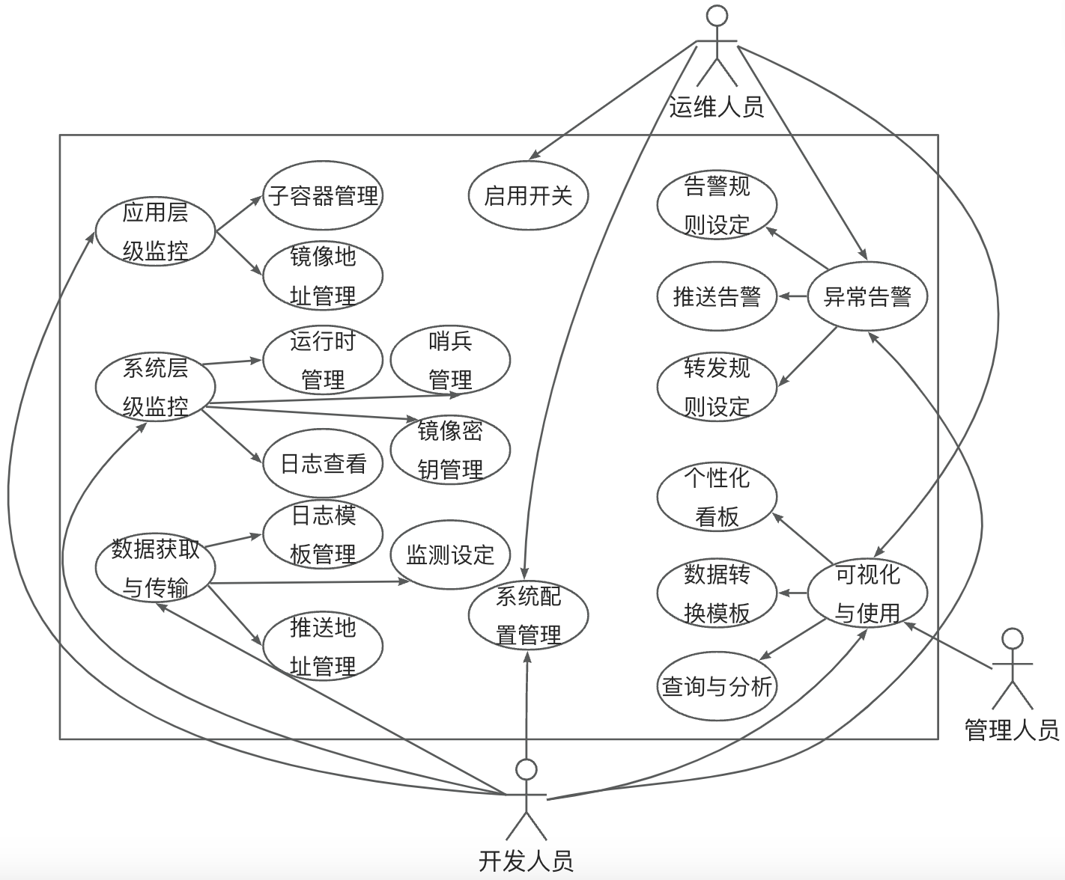
需求分析
功能性需求：
开发人员需要管理应用层级监控的子容器和镜像地址，需要依据需求自定义eBPF 监控程序，并实时查看eBPF Sentinel的部署效果。同时需要使用可视化平台进行分析查询。
运维人员允许启停监控服务，同时设置异常监控报警的规则和转发路径，并支持使用可视化平台。
管理人员需要使用可视化平台，进行看板分析和具体数据的整合。
非功能性需求：
1.性能需求：本系统须具备优良性能表现
2.时效性：最大处理时延不应超过 1 分钟
3.易用性：从初次使用到掌握平台不应超过 30 分钟
Notes:
接下来，我们从应用场景中对需求进行展开分析。我们包涵如下的功能性需求。
该系统也有非功能性需求需要去实现，包括

Slide 5
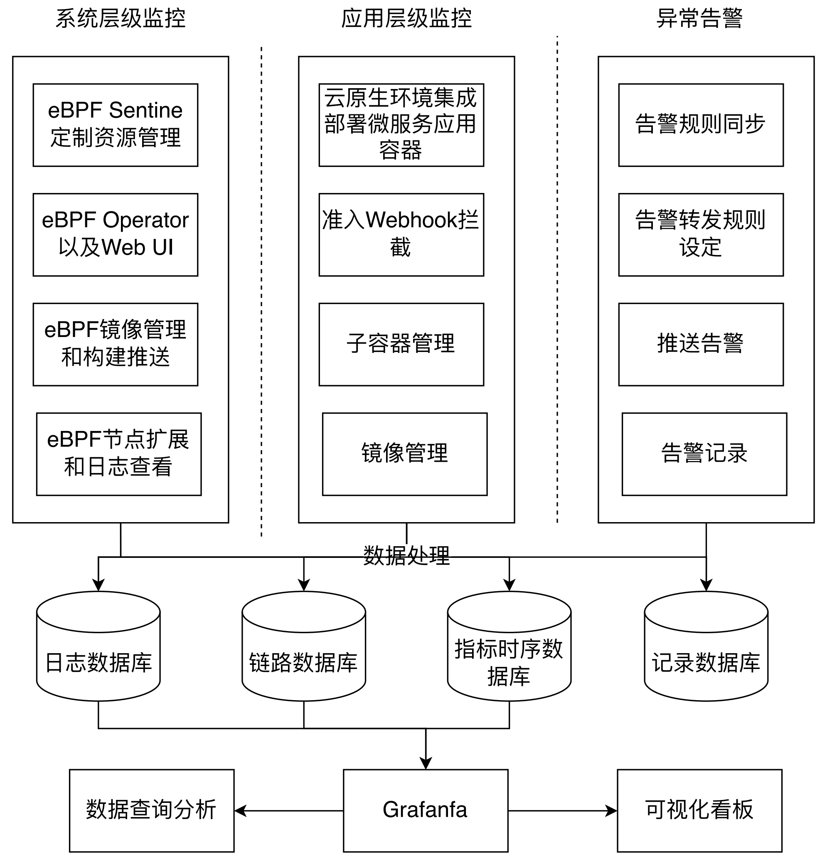
功能结构概览
本研究开发的系统主要包括四个与外部交互的关键服务和内部的数据处理服务。
第一，针对应用开发，在持续集成部署流程中，依靠准入Webhook提供应用层级监控服务。
第二，设计了以eBPF Operator 模块为核心的系统层级监控服务。
第三，通过异常告警服务完成对告警渠道的扩展和转发规则的设定。
第四，可视化与使用服务，相关数据将被整合在以 Grafana 为主体的可观测平台中。在该平台中，系统将对数据进行看板定制和分析。
第五，数据处理服务，包含数据传输和数据转换等。
Notes:
与之对应，系统的功能结构也相对明朗。

Slide 6
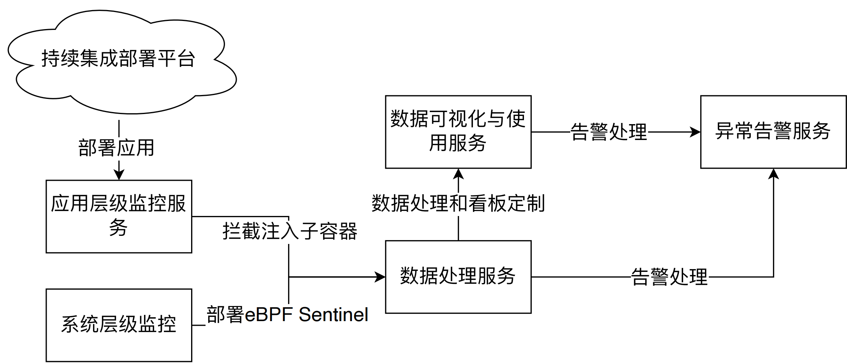
业务流程
Notes:
在初步了解功能结构后，我们提炼一个相对简单的业务流程，应用层级监控服务与持续集成部署平台的交互对接扮演着关键角色。在微服务应用部署至云原生环境的过程中，应用层级监控服务负责对该应用实施监控。此外，系统层级监控服务作为一个独立的监控模块，该模块所采集的监控数据也会被继续传输至下一阶段。数据处理服务则承担着搜集各类监控数据并根据数据类型实施相应传输策略的职责。异常告警服务的设计基于用户设置的告警和转发配置。在系统运行过程中，该服务能够响应各类异常情况并对用户进行通知。最后，数据可视化和使用服务为用户提供了与系统直接交互的平台。

Slide 7
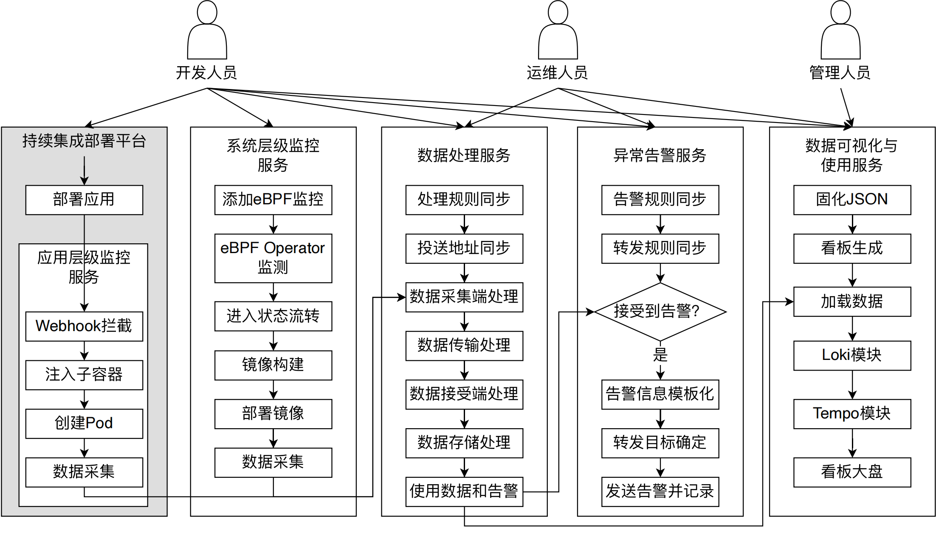
业务流程
Notes:
而具体来说，在开发人员部署应用之后，本系统会自动向应用容器注入功能性子容器，如 Opentelemetry 容器和 Vector 容器等。这些容器在应用进程启动后，将持续监测关键指标、链路和日志。监控数据随后通过相关工具传输至后端的可观测平台，并在不同的持久化仓库（如 MinIO、本地存储等）中以不同的格式进行存储。在系统层级监控方面，数据处理的后半部分与应用层级监控类似，不同之处主要在于对监控程序的部署使用上。当用户选择新增 eBPF哨兵时，系统会根据相关配置自动构建并部署，对所有指定节点进行扩展，实现节点的内核挂载，并对函数入口等进行记录和反馈，以形成监控数据。在整个系统过程中，依靠这一双层级的监控体系，成功地为大规模集成式微服务应用建立了一个全面的多维度监测分析和告警体系。

Slide 8
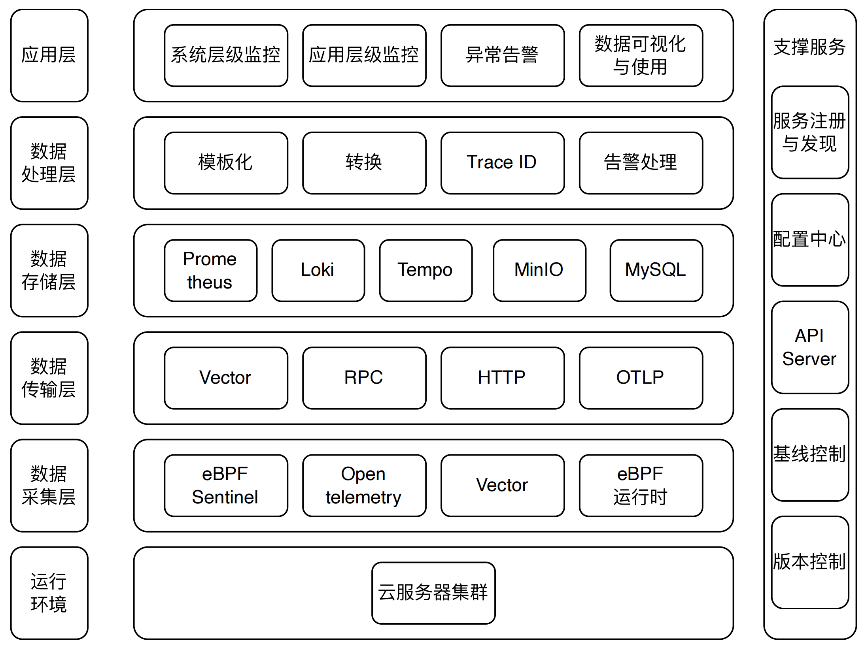
项目设计——架构设计
架构设计的角度，有如下几层。
应用层，为用户提供服务，包含双层级监控、异常告警和可视化等
数据处理层，实现了数据的转换、追踪等
数据存储层，为不同数据形式提供存储解决方案，包括MinIO、Loki、Tempo等
数据传输层，包含Vector和OTLP等技术，在模块间传输各类型数据
数据采集层，通过各种技术实现数据采集
运行环境，系统在云服务集群中部署，支持多种应用场景。

Slide 9
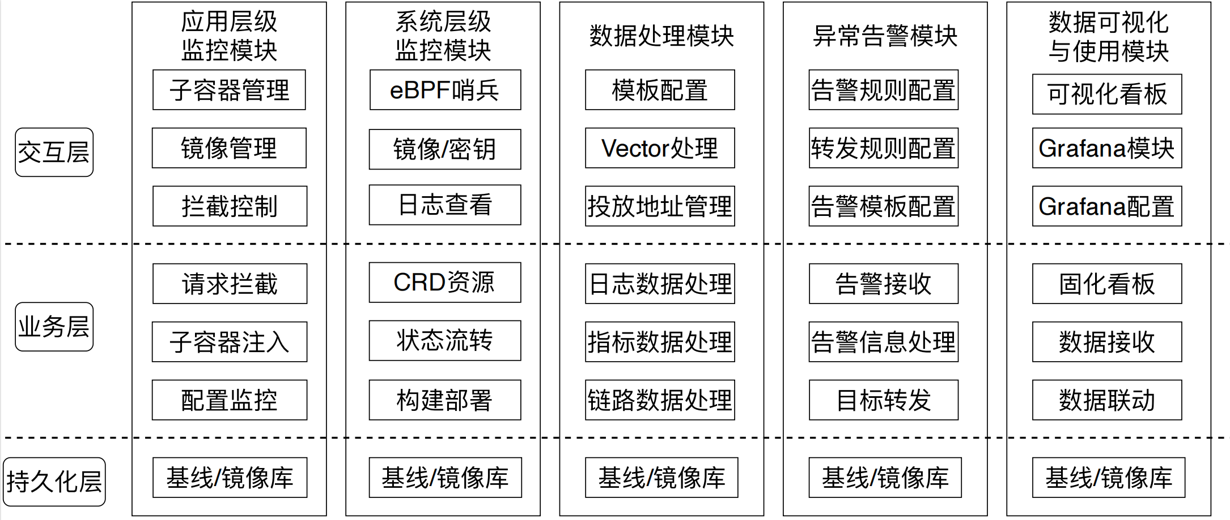
项目设计——模块划分
模块划分为三层：交互层、业务层和持久化层。交互层处理用户交互，提供数据看板和分析工具，也包含简化监控程序创建的Web界面等。业务层包含具体的业务实现，以及每个模块的核心处理逻辑，确保系统有效运行。持久化层负责数据存储和管理，保证数据固化和高效访问。

Slide 10
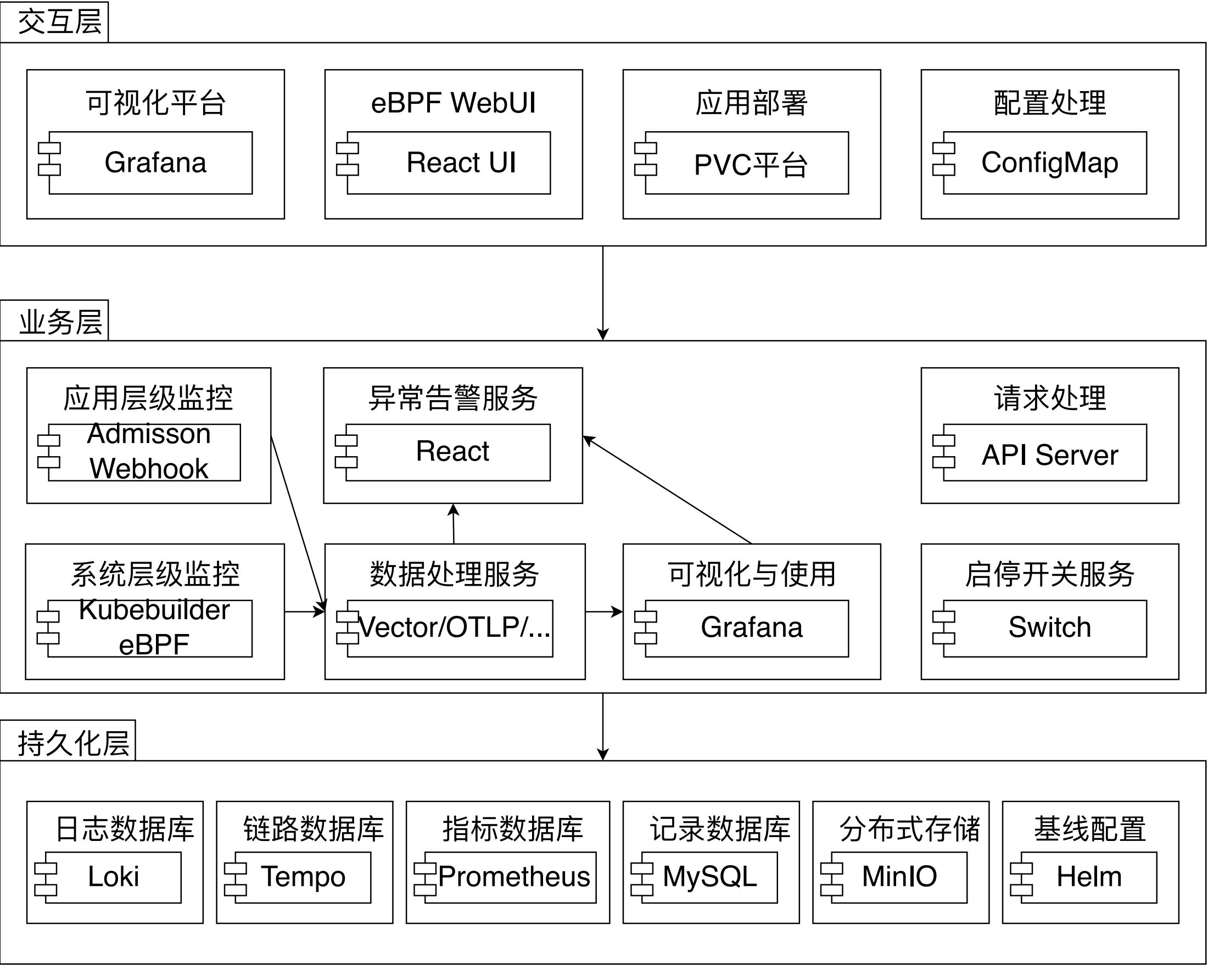
项目实现
项目涉及的关键技术，包括监控工具、链路跟踪、日志处理、数据传输、Web 开发及定制资源等方面。首先包含了了云原生应用开发中常用的技术及中间件，包括服务部署相关的虚拟容器技术 Docker、Kubernetes、Kaniko 和 Kubebuilder。继而，也包含一些可观测性技术，涵盖了 eBPF、Prometheus、Grafana、Loki 和 Tempo 等关键组件。此外，也涉及一些数据传输技术 Vector 、OTLP等。项目中也使用了 Web 开发框架 Gin 和 对应的前端React。大部分代码采用Golang，包含一小部分的Python和Bash。

Slide 11
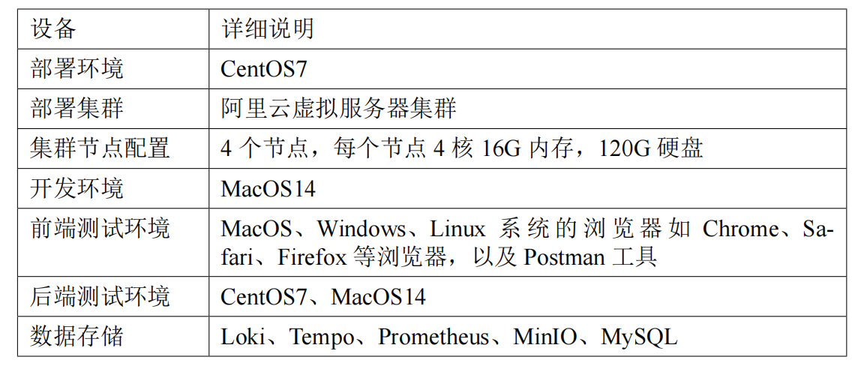
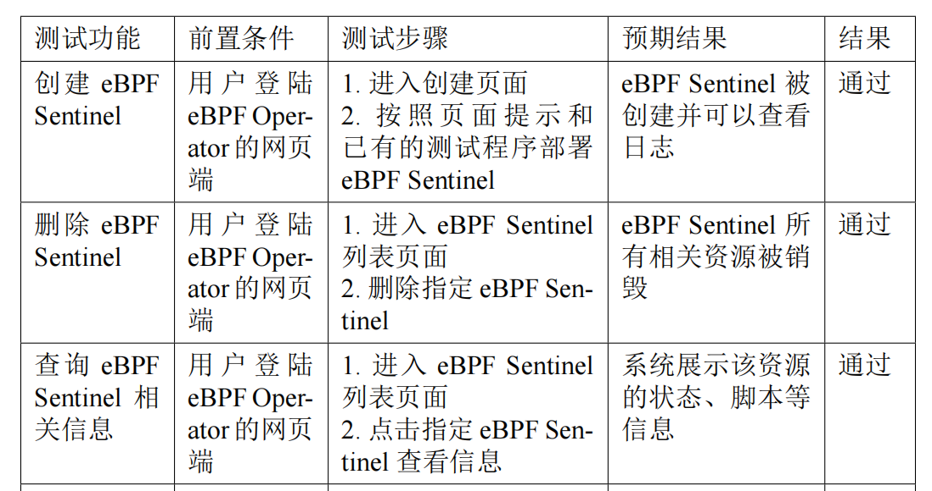
测试概述
本文系统的测试环境如图所示，在此环境中，设计了业务操作的功能性测试以及底层服务的性能测试。功能性测试主要针对不同模块的功能可用性进行验证，旨在确保用户交互和服务实现的准确性和流畅性。而在底层服务的测试中，则重点关注了系统的多方面非功能性质，如并发处理能力、占用性能、容错能力等。另外还包含单元测试，这些测试环节共同构成了一个较全面的测试逻辑。

Slide 12
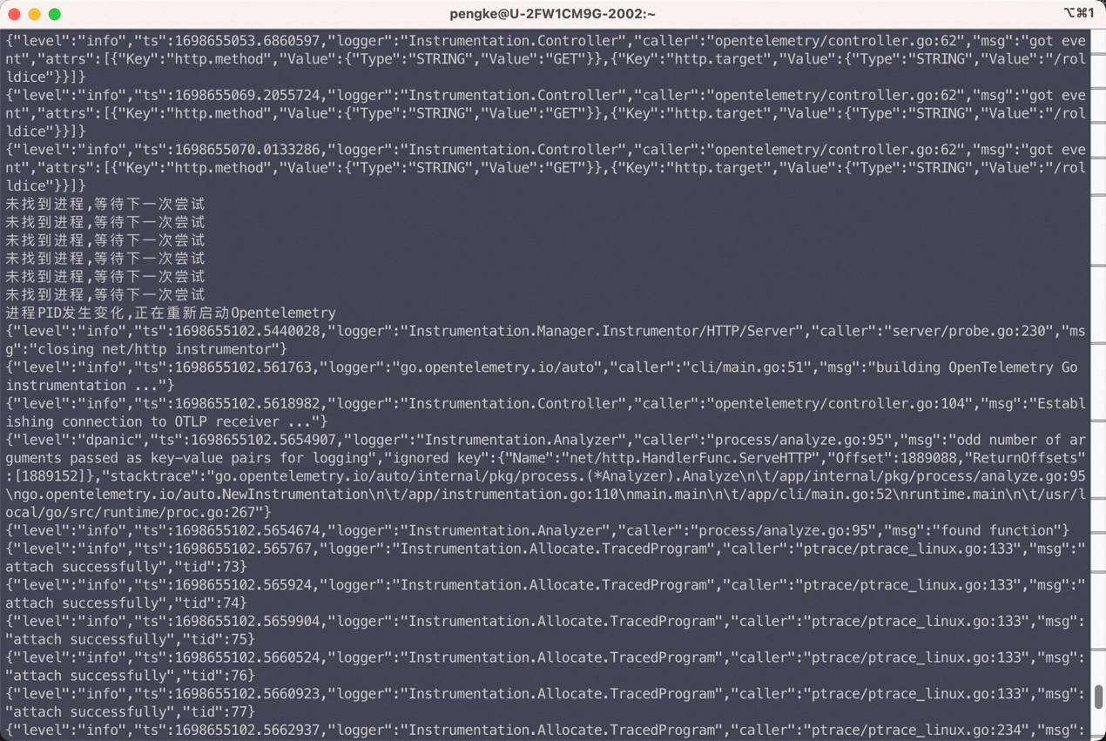
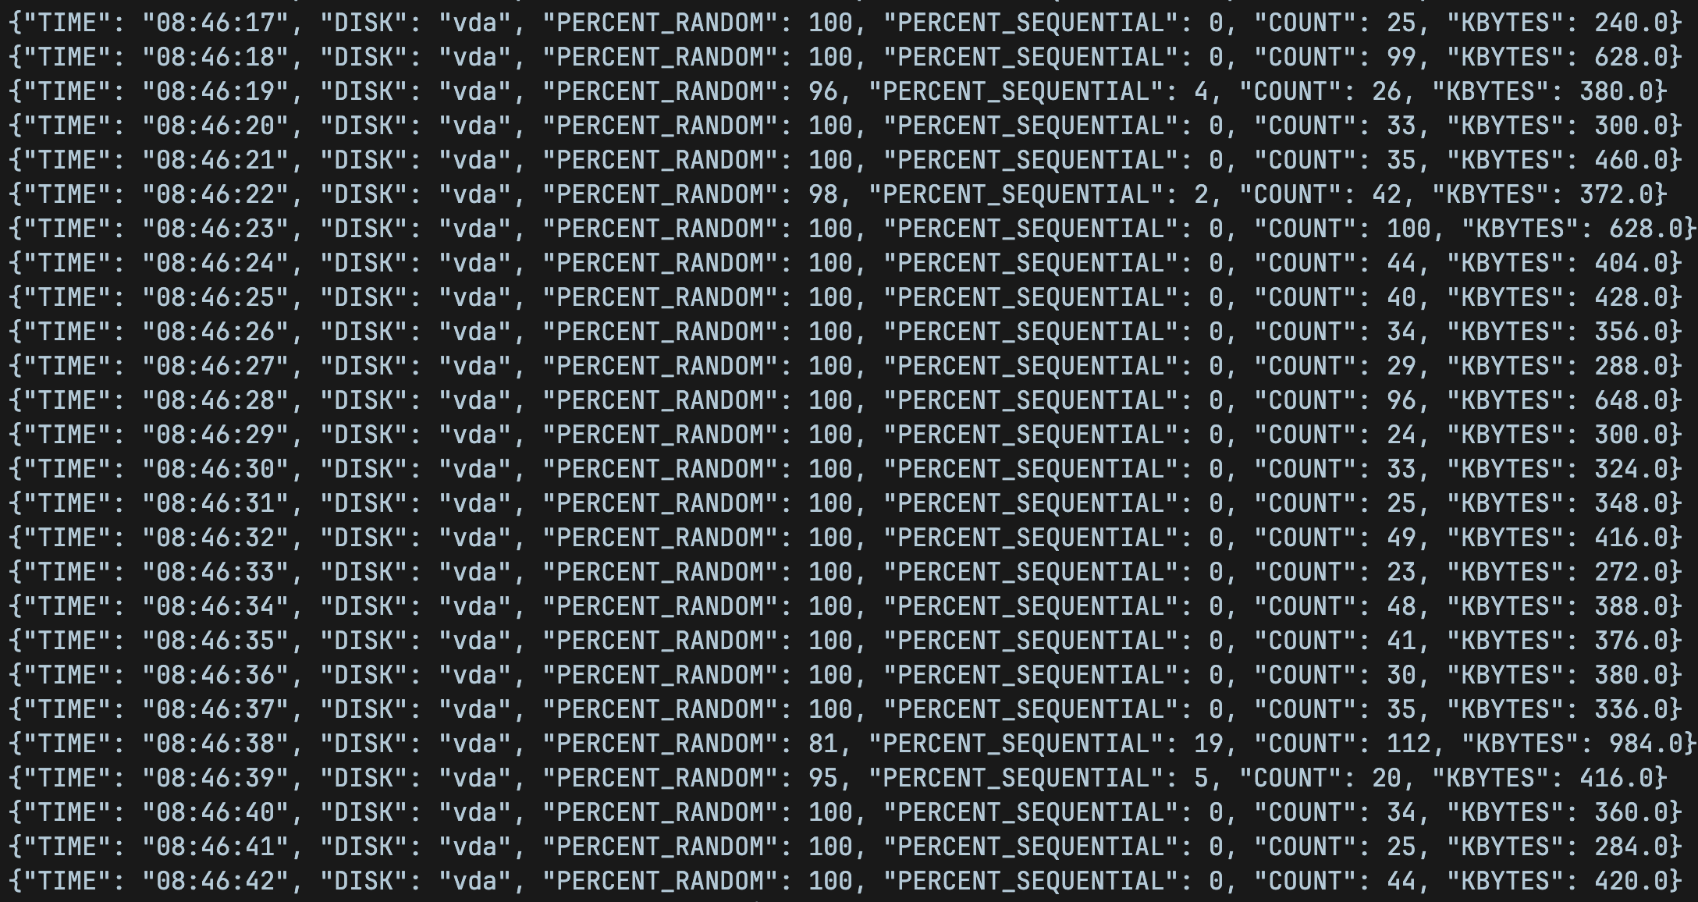
实现效果
应用层级监控注入
系统层级监控输出

Slide 13
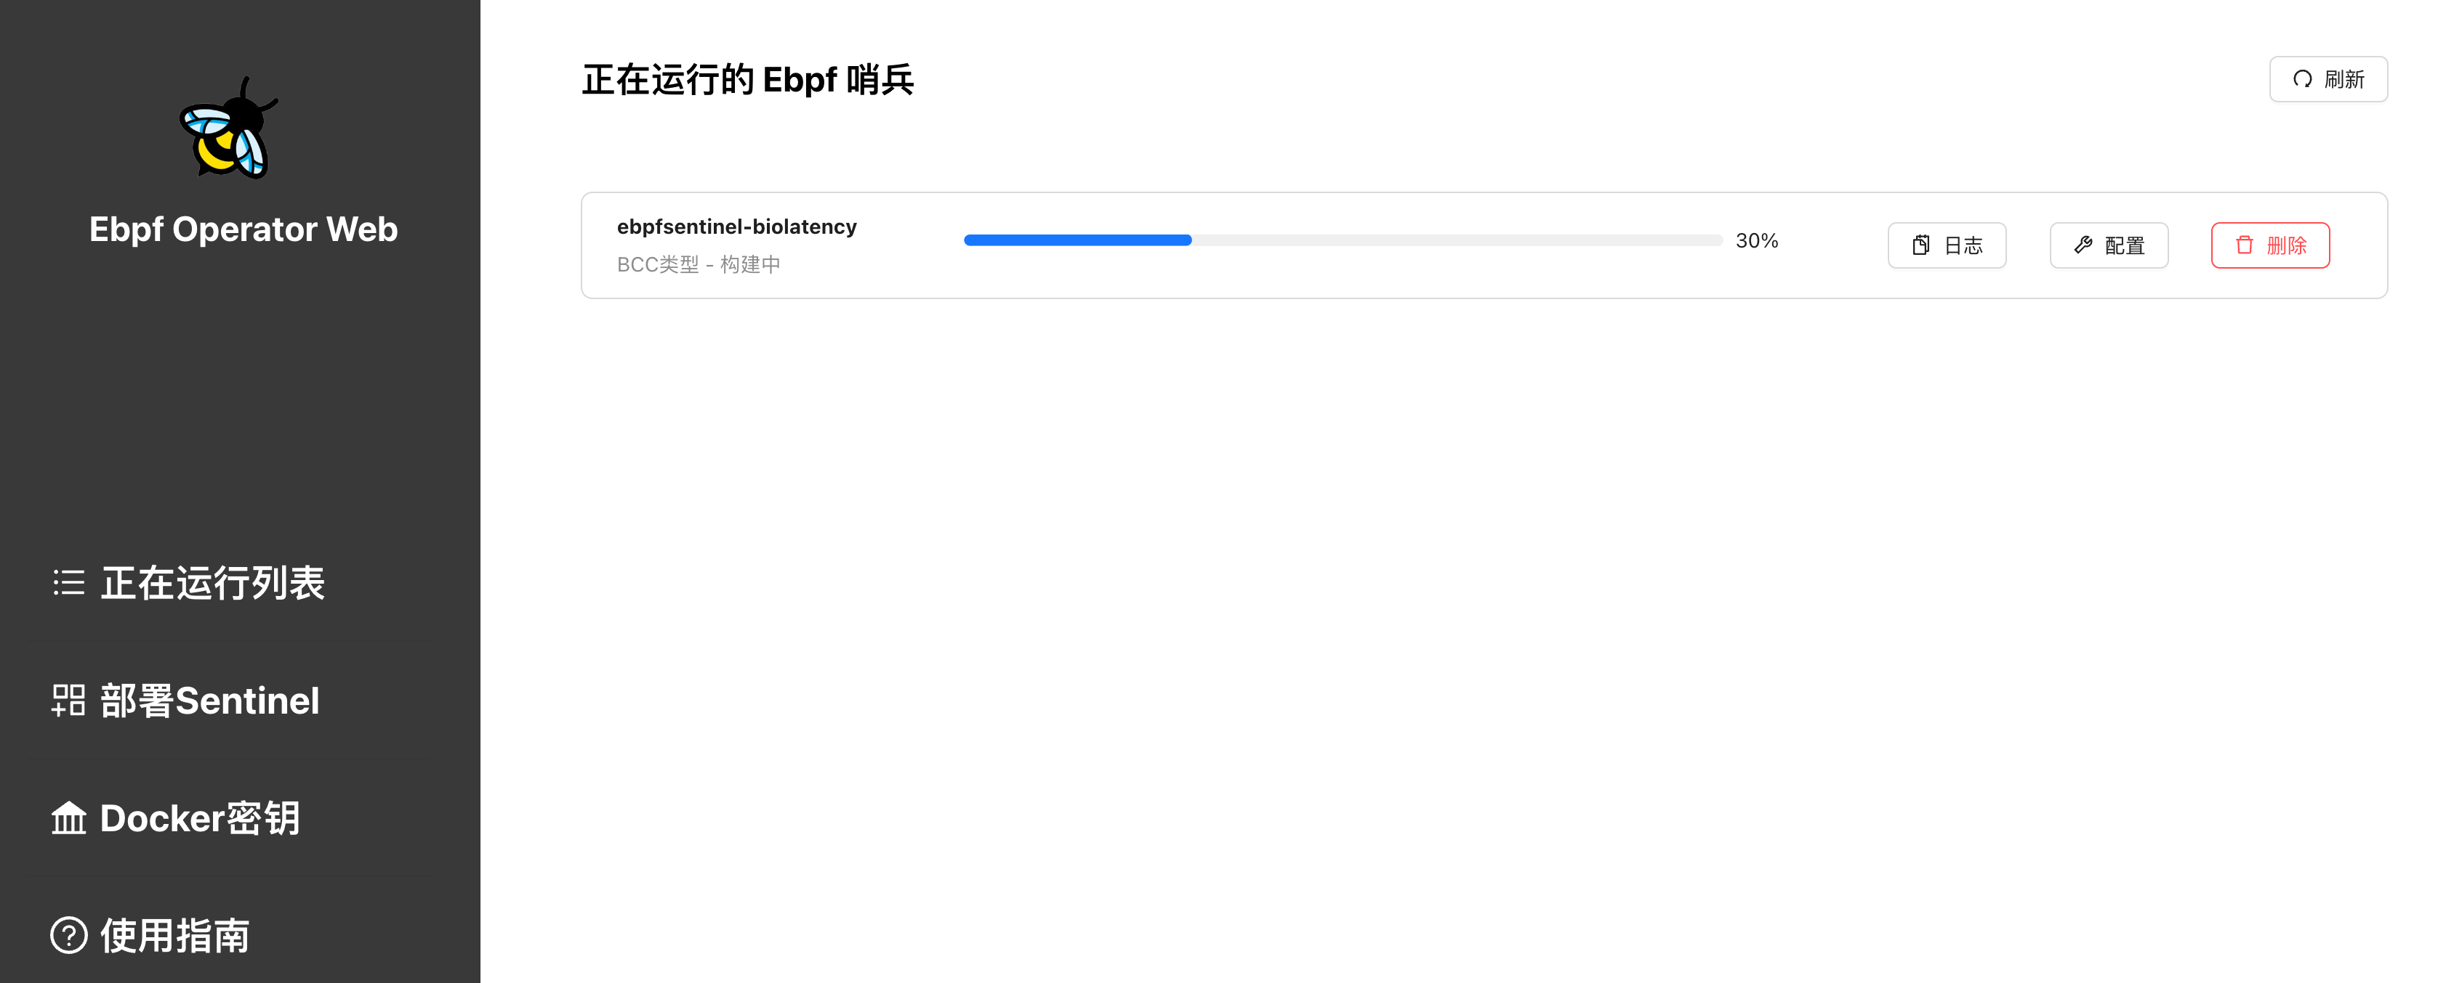
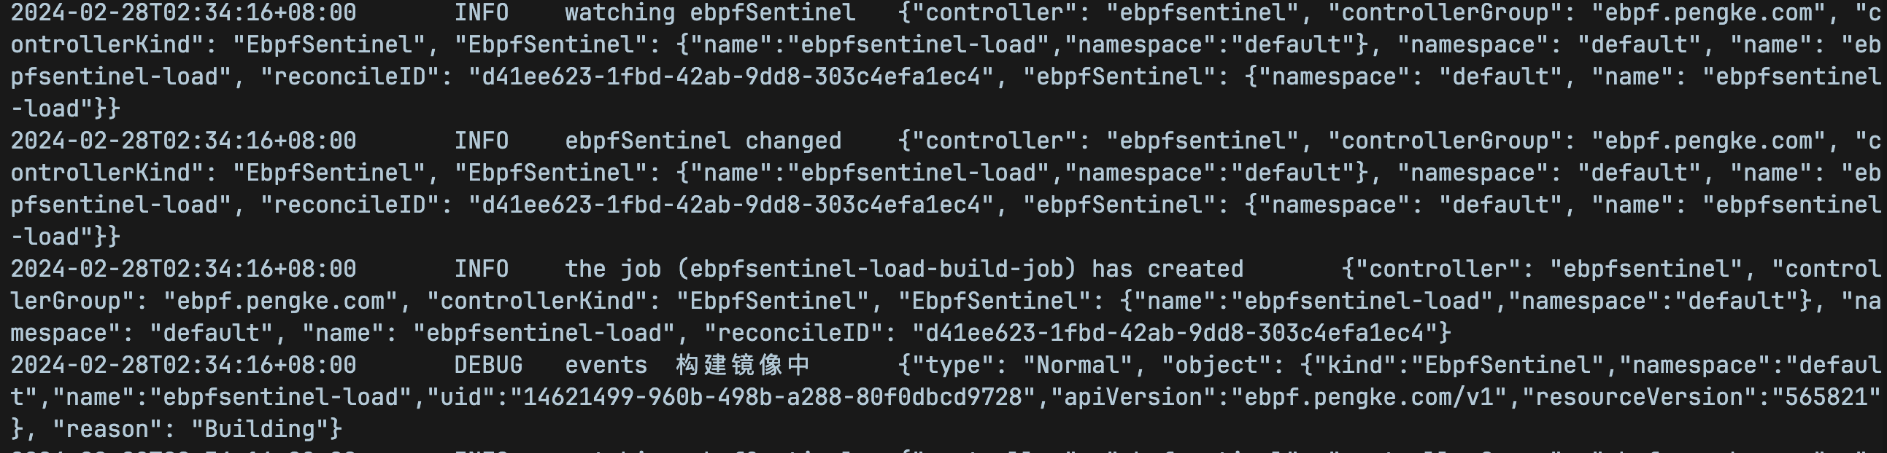
实现效果
系统层级监控WebUI
eBPF Sentinel构建日志
Notes:
eBPF Operator的web界面，用户可以自定义创建和观察eBPF哨兵

Slide 14
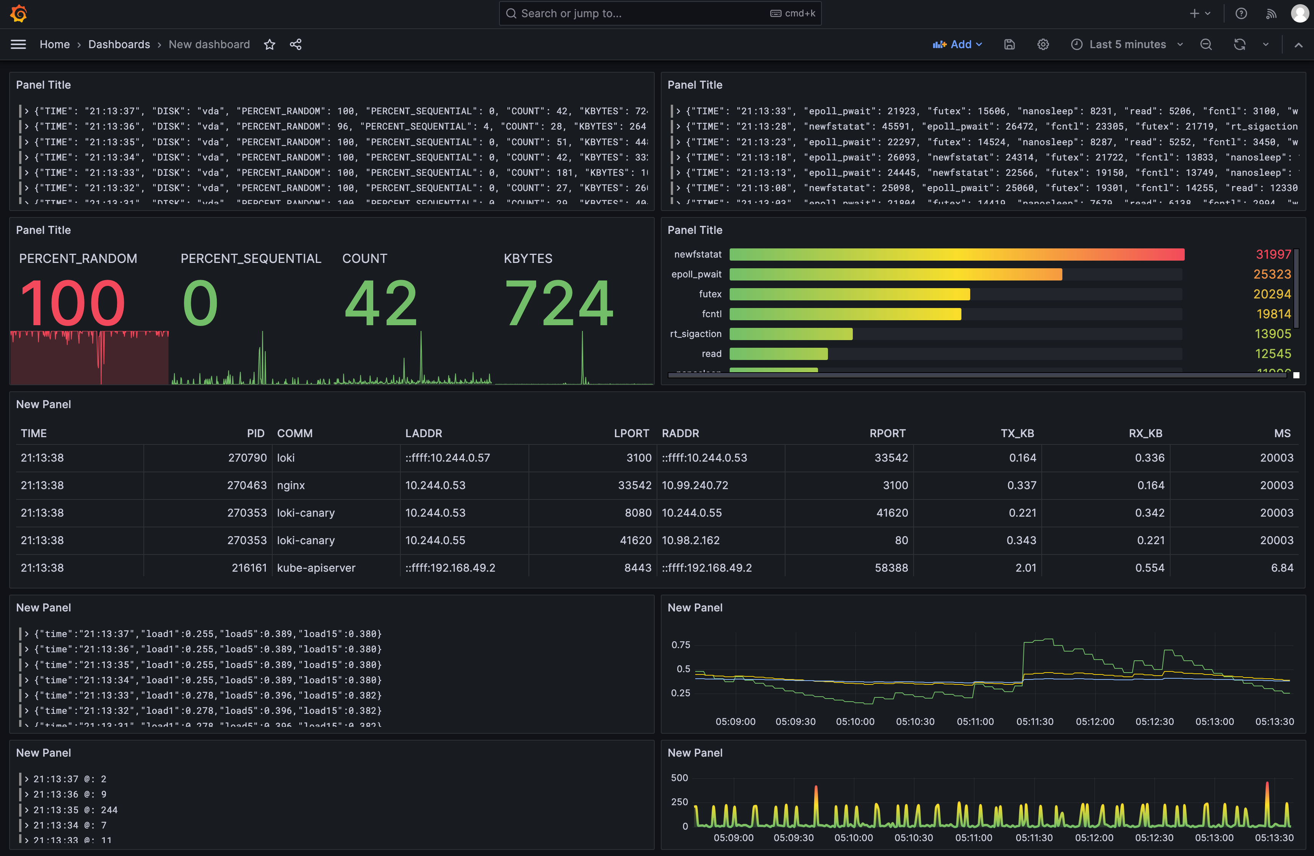
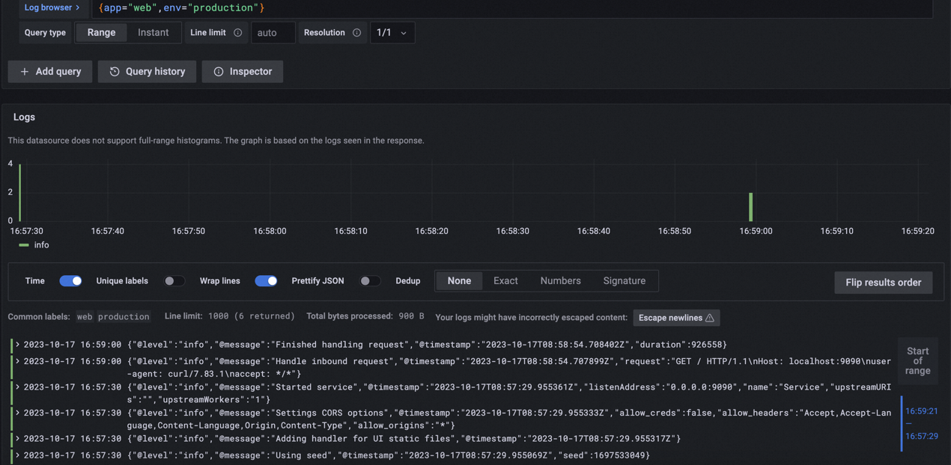
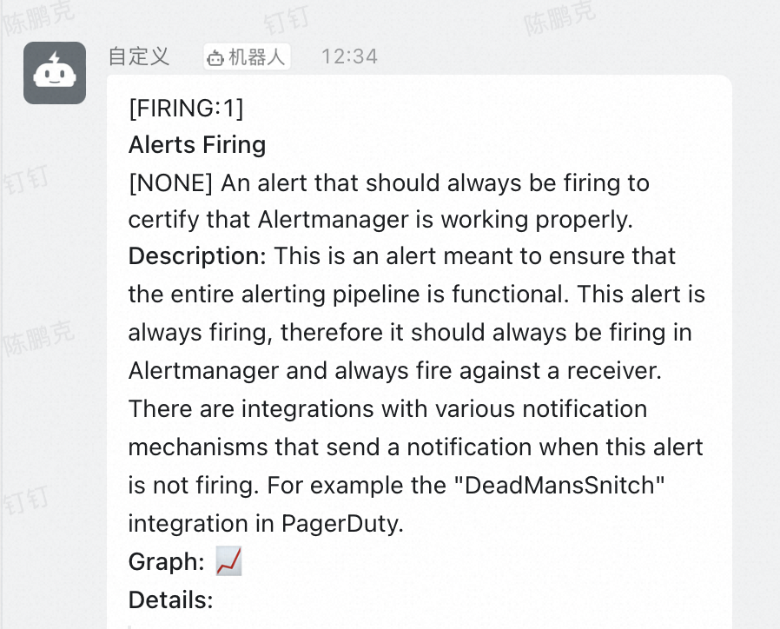
实现效果
日志查询和业务告警
数据汇总可视化面板

Slide 15
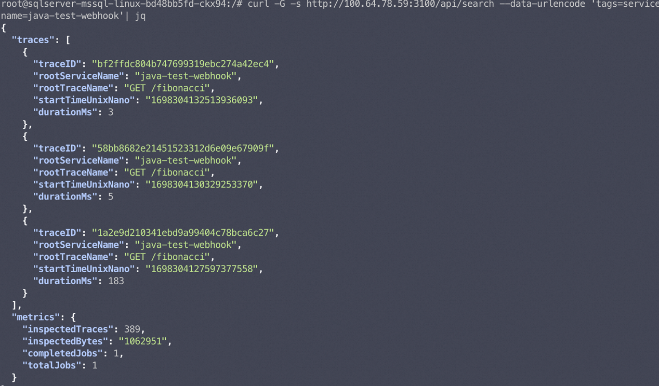
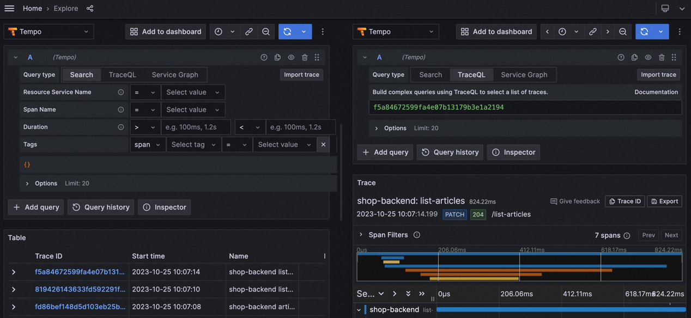
实现效果
应用层级链路数据
可视化链路数据

Slide 16
Notes:
以上就是论文的简要说明，谢谢大家，敬请老师指正

